Slide 1


blok 2
Week 4 dag 1

Slide 2

Bezig en eerlijk woorden
“Achtervoegsel: -ig je hoort -ug, maar je schrijft -ig.”
“Achtervoegsel: -lijk je hoort -luk, maar je schrijft -lijk.”

Slide 3
hoofdzakelijk

Slide 4
huiselijk

Slide 5
innerlijk

Slide 6
ondraaglijk

Slide 7
misselijk

Slide 8


Slide 9


Slide 10

blok 2
Week 4 dag 2

Slide 11
Bezig en eerlijk woorden
“Achtervoegsel: -ig je hoort -ug, maar je schrijft -ig.”
“Achtervoegsel: -lijk je hoort -luk, maar je schrijft -lijk.”

Slide 12
gevoelig

Slide 13
vrijwillig

Slide 14
driftig

Slide 15
grappig

Slide 16
rottigheid

Slide 19

blok 2
Week 5 dag 1

Slide 20
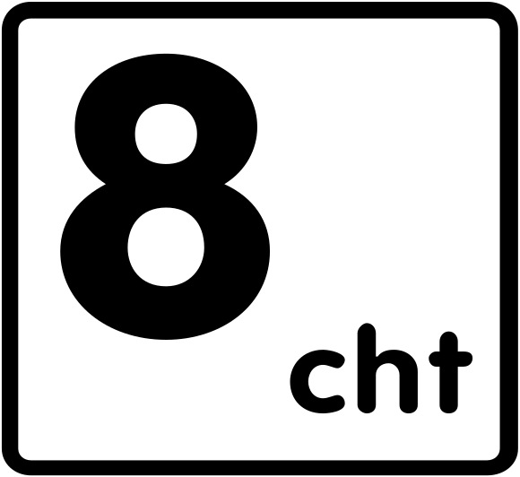
Achtwoord
Korte klank (i-o-e-a-u) + cht is met ch van acht.

Slide 21
snelhechter

Slide 22
gedrocht

Slide 23
hartstocht

Slide 24
zachtaardig

Slide 25
inrichting

Slide 28

blok 2
Week 5 dag 2

Slide 29
Achtwoord
Korte klank (i-o-e-a-u) + cht is met ch van acht.

Slide 30
achtertuin

Slide 31
vochtig

Slide 32
omslachtig

Slide 33
stoplicht

Slide 34
rechterhand

Slide 37
blok 2
Week 6 dag 1

Slide 38

Trema
Bij twee of drie medeklinkers naast elkaar

Slide 39
oliën

Slide 40
bacteriën

Slide 41
koloniën

Slide 42
melodieën

Slide 43
industrieën

Slide 46

blok 2
Week 6 dag 2

Slide 47
Trema
Bij twee of drie medeklinkers naast elkaar

Slide 48
ideeën

Slide 49
drieën

Slide 50
knieën

Slide 51
feeën

Slide 52
weeën

